Slide 1
SEPSE MATERNA
Dra. Flavia Harumi Cardoso Arima Moreno
CRM-MS: 6250
RQE: 3511

Slide 2
CASO CLÍNICO
Gestante M.A.B., 32 anos, G3PN2A0, IG: 19semanas 5 dias. Trazida pela SAMU de seu domicílio com quadro de dor em baixo ventre e confusão mental. Veio acompanhada do marido (A.D.B., 35 anos).
Anamnese na admissão: Paciente com alteração do nível da consciência, anamnese passada pelo acompanhante que relata que há 8 dias paciente iniciou quadro de dor em região lombar e baixo ventre , foi ao UPA há 5 dias e iniciou tratamento com sintomáticos e antibiótico via oral para ITU (não sabe informar qual medicação) mas sem melhora do quadro, e há um dia iniciou confusão mental. Não sabe informar se paciente teve febre e nega outras patologias. Nega perdas vaginais.
Exame Físico: PA: 90x60mmhg, FC: 136bpm, FR: 26rpm, SatO2: 92% em ar ambiente. Abertura ocular ao estímulo verbal, resposta verbal confusa e resposta motora obedece a comandos. Ausculta cardíaca evidenciava ritmo regular com dois tempos; ausculta pulmonar com murmúrio vesicular presente em ambos os campos pulmonares; abdome gravídico; extremidades com boa perfusão. Giordano positivo à direita. BCF: 123bpm. Toque vaginal: colo grosso, posterior, fechado.

Slide 3
Tópicos abordados:
Importância da sepse materna
Fatores de risco para infecção materna
Identificação precoce da infecção materna
Princípios do tratamento inicial

Slide 4
Sepse materna
“Disfunção orgânica resultante da infecção durante a gravidez, parto, pós-aborto ou pós-parto.” (OMS 2017)
A sepse ocorre quando a resposta do corpo à infecção prejudica seus próprios órgãos e tecidos.
Infecções causam 11% das mortes maternas.
Alterações fisiológicas, imunológicas e mecânicas da gestação tornam as mulheres mais suscetíveis às infecções.
As adaptações fisiológicas à gravidez podem atrapalhar o reconhecimento dos sinais e sintomas da infecção materna.
Towards a consensus definition of maternal sepsis: results of a systematic review and expert consultation; Bonet M, Nogueira Pileggi V, Rijken MJ, et al. Towards a consensus definition of maternal sepsis: results of a systematic review and expert consultation. Reproductive Health. 2017

Slide 5
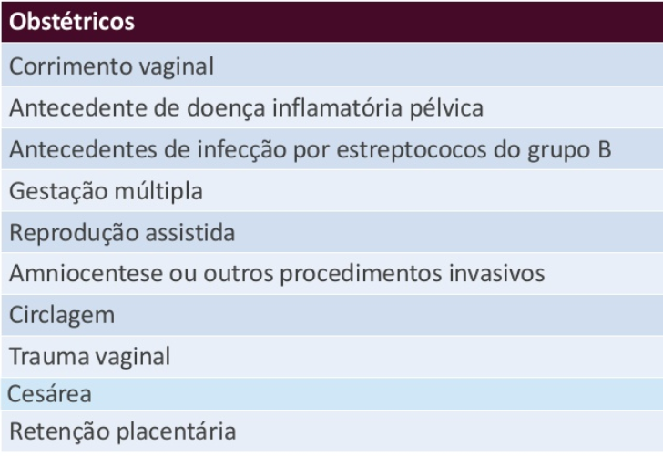
FATORES DE RISCO PARA INFECÇÃO MATERNA
Towards a consensus definition of maternal sepsis: results of a systematic review and expert consultation; Bonet M, Nogueira Pileggi V, Rijken MJ, et al. Towards a consensus definition of maternal sepsis: results of a systematic review and expert consultation. Reproductive Health. 2017

Slide 6
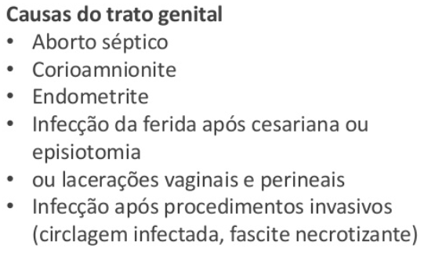
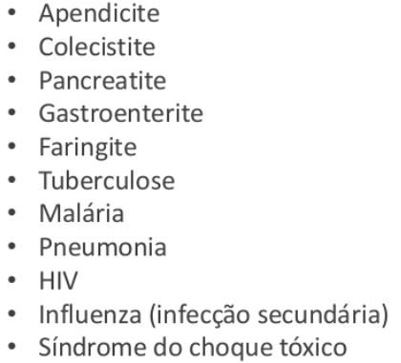
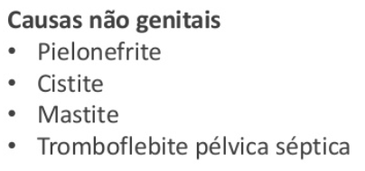
Causas obstétricas para sepse materna
Causas não obstétricas para sepse
Sepsis during pregnancy or the postpartum period. Ana Galvão, António Costa Braga, Daniela Reis Gonçalves, Joana Mesquita Guimarães & Jorge Braga (2016)
Sepsis during pregnancy or the postpartum period, Journal of Obstetrics and Gynaecology

Slide 7
Febre
Hipóxia
Hipotermia
Hipotensão
Sinais clínicos sugestivos de sepse
incluem um ou mais:
Taquicardia
Oligúria
Falha da resposta ao tratamento
Comprometimento da consciência
Towards a consensus definition of maternal sepsis: results of a systematic review and expert consultation; Bonet M, Nogueira Pileggi V, Rijken MJ, et al. Towards a consensus definition of maternal sepsis: results of a systematic review and expert consultation. Reproductive Health. 2017

Slide 8
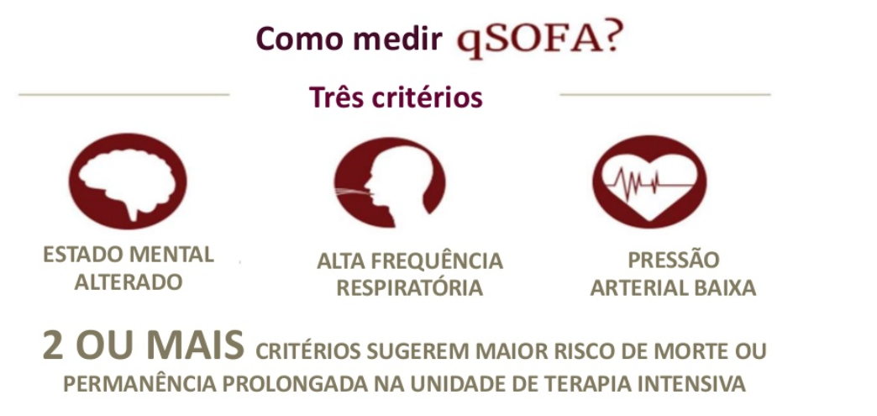
PARAMETROS PARA GESTANTES
GCS<15
FR>25rpm
PA sistólica <90 mmHg
Plante, L. A. (2016). Management of Sepsis and Septic Shock for the Obstetrician–Gynecologist. Obstetrics and Gynecology Clinics of North America

Slide 9
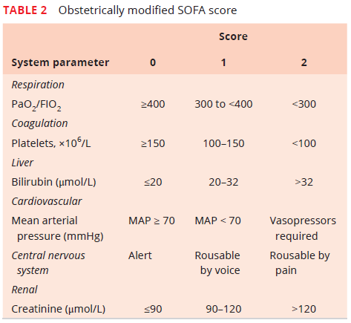
SOFA é considerado PADRÃO OURO no diagnóstico da sepse e está relacionado a maior mortalidade
Pontuação = ou >2 representa disfunção orgânica.
Plante, L. A. (2016). Management of Sepsis and Septic Shock for the Obstetrician–Gynecologist. Obstetrics and Gynecology Clinics of North America

Slide 10
Reconhecer
Reconhecer sepse
UTI ou rápida revisão de resposta
Manter as vias aéreas
Oxigenar
Ressuscitar
Sinais de deterioração da sepse?
SBP <90 mmHg
Frequencia respiratória aumentada
Disfunção renal
Nível alterado de consciência
SIM
NÃO
Acesso Intravenoso
Exames laboratoriais
Fluídos endovenosos
Avaliação direcionada e continue monitorando mulher e feto / recém-nascido
Responder
Administrar antibiótico dentro de 60 min
Não demorar para iniciar investigações
Reavaliar
Avaliar feto
Plante, L. A. (2016). Management of Sepsis and Septic Shock for the Obstetrician–Gynecologist. Obstetrics and Gynecology Clinics of North America

Slide 11
Reconhecer
Reconhecer sepse
qSOFA:
- PA sistólica <90 mmHg
- FR>25rpm
- Estado mental alterado
UTI ou rápida revisão de resposta
Manter as vias aéreas
Oxigenar
Ressuscitar
Sinais de deterioração da sepse?
SBP <90 mmHg
Frequencia respiratória aumentada
Disfunção renal
Nível alterado de consciência
SIM
NÃO
Acesso Intravenoso
Exames laboratoriais
Fluídos endovenosos
Avaliação direcionada e continue monitorando mulher e feto / recém-nascido
Responder
Administrar antibiótico dentro de 60 min
Não demorar para iniciar investigações
Reavaliar
Avaliar feto
Plante, L. A. (2016). Management of Sepsis and Septic Shock for the Obstetrician–Gynecologist. Obstetrics and Gynecology Clinics of North America

Slide 12
Reconhecer
Reconhecer sepse
UTI ou rápida revisão de resposta
Manter as vias aéreas
Oxigenar
Ressuscitar
Sinais de deterioração da sepse?
SBP <90 mmHg
Frequencia respiratória aumentada
Disfunção renal
Nível alterado de consciência
SIM
NÃO
Acesso Intravenoso
Exames laboratoriais
Fluídos endovenosos
Avaliação direcionada e continue monitorando mulher e feto / recém-nascido
Responder
Administrar antibiótico dentro de 60 min
Não demorar para iniciar investigações
Reavaliar
Avaliar feto
Plante, L. A. (2016). Management of Sepsis and Septic Shock for the Obstetrician–Gynecologist. Obstetrics and Gynecology Clinics of North America

Slide 13
Reconhecer
Reconhecer sepse
VENTILAÇÃO MECÂNICA – INDICAÇÕES
-Distúrbio respiratório associado a choque e parada cardíaca.
-Saturação de O2 inferior a 92% mesmo com oxigênio suplementar em pacientes agudos.
-Frequência respiratória <10 ou >40 rpm com volume minuto inadequado.
-Necessidade de hiperventilar paciente com traumatismo craniano e Glasgow ≤ 8.
UTI ou rápida revisão de resposta
Manter as vias aéreas
Oxigenar
Ressuscitar
Sinais de deterioração da sepse?
SBP <90 mmHg
Taxa respiratória aumentada
Disfunção renal
Nível alterado de consciência
SIM
NÃO
Acesso Intravenoso
Exames laboratoriais
Fluídos endovenosos
Avaliação direcionada e continue monitorando mulher e feto / recém-nascido
Responder
Administrar antibiótico dentro de 60 min
Não demorar para iniciar investigações
Reavaliar
Avaliar feto
Plante, L. A. (2016). Management of Sepsis and Septic Shock for the Obstetrician–Gynecologist. Obstetrics and Gynecology Clinics of North America

Slide 14
Reconhecer
Reconhecer sepse
UTI ou rápida revisão de resposta
Manter as vias aéreas
Oxigenar
Ressuscitar
Sinais de deterioração da sepse?
PAS <90 mmHg
Frequencia respiratória aumentada
Disfunção renal
Nível alterado de consciência
SIM
NÃO
Acesso Intravenoso
Exames laboratoriais
Fluídos endovenosos
Avaliação direcionada e continue monitorando mulher e feto / recém-nascido
Responder
Administrar antibiótico dentro de 60 min
Não demorar para iniciar investigações
Reavaliar
Avaliar feto
Plante, L. A. (2016). Management of Sepsis and Septic Shock for the Obstetrician–Gynecologist. Obstetrics and Gynecology Clinics of North America

